Slide 1
«Покажем гостье наш город»
Министерство образования Республики Саха (Якутия)
Дошкольное образовательное учреждение
Центр развития ребенка №105 «Умка»
Педагог дополнительного образования по родному краю Хохолова Елизавета Елисеевна

Slide 2
Цель занятия:
Продолжать знакомить детей с достопримечательностями города Якутска – со зданием аэровокзала международного аэропорта «Туймаада».
Закрепить знания, полученные на предыдущих занятиях.
Учить детей составлять связный рассказ по иллюстрации.

Slide 3
Материал к занятию:
Иллюстрация открыток с видами города Якутска, кукла в русском национальном костюме.

Slide 4
Ребята, на прошлых занятиях мы познакомили нашу гостью Сардаану с городом Якутском, а сегодня мы с Сардааной поедем встречать гостью из Москвы.
Где встречают людей, прилетевших на самолете?
На каких автобусах можно доехать до аэропорта?
Почему наш аэропорт “Туймаада” называют международным? (ответы детей).

Slide 5
Вот мы приехали в аэропорт. Это привокзальная площадь, сюда приезжают на машинах, автобусах.
А вот и здание аэровокзала. Здесь пассажиры в кассах приобретают билеты, готовятся к регистрации билетов, багажа и ждут объявлений о посадке в самолет.

Slide 6
В здании аэровокзала есть магазины, сувенирный киоск, аптека, отделение милиции, буфет. Пассажиры в ожидании вылета сидят на удобных скамейках.
Из широких окон второго этажа можно увидеть летное поле, где на специальных стоянках очень много больших самолетов. Все они стоят на своих местах в ожидании вылета.

Slide 7
Вот по радио объявили о прибытии московского рейса, а объявляет об этом диктор. Сардаана встретила свою гостью Алену, и мы едем в город. Почему наш аэропорт называют международным?
Посмотрите, при въезде в город стоит приветственное сэргэ, где написано «Добро пожаловать!». Так встречают дорогих гостей.

Slide 8
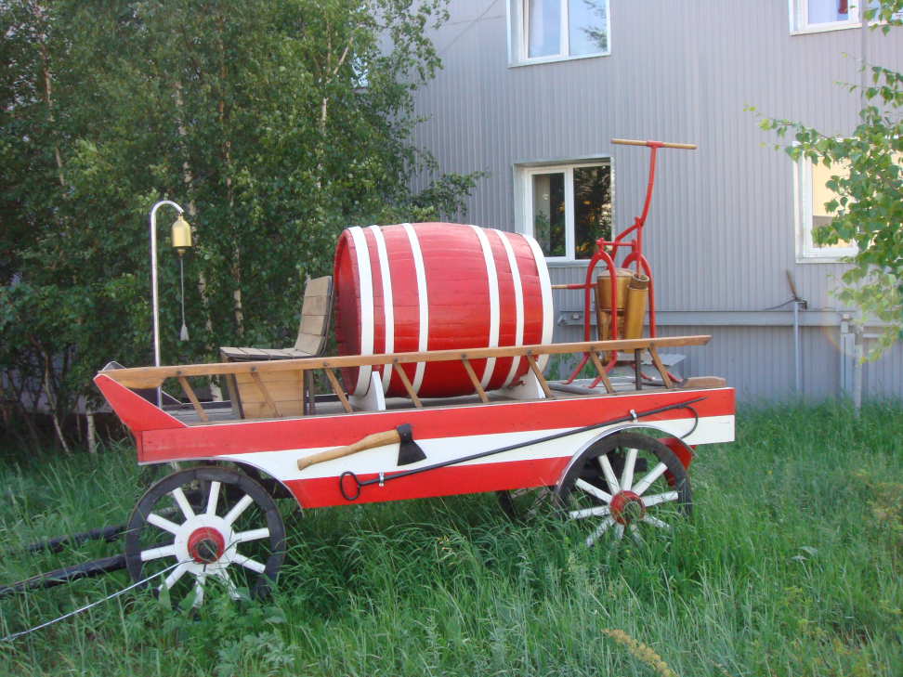
Мы едем по улице Дзержинского. Что интересного можно показать гостье? (ответы детей).

Slide 9
Вот мы подъехали к площади Орджоникидзе.
А теперь, давайте поиграем в игру «Успей отскочить».

Slide 10
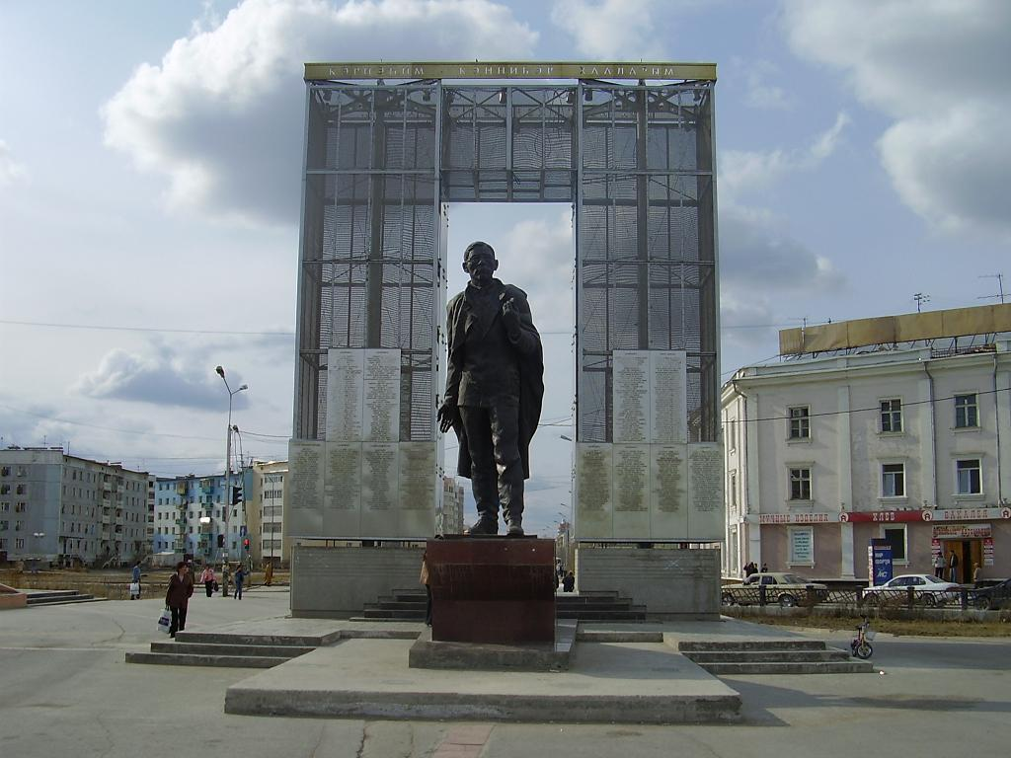
А сейчас расскажите гостье о достопримечательностях в этой части города. Где может остановиться человек, приехавший в гости? Откуда может отправить письмо, телеграмму и посылку? Где может посмотреть спектакль, концерт? (ответы детей).

Slide 11
Вот мы и устроили гостью в гостиницу «Лена», вечером сходим в Саха театр им. П.А.Ойунского на спектакль. Какие интересные места еще можно показать гостям? (рассказы детей по иллюстрациям).

Slide 12
Сегодня на занятии мы побывали в аэропорту, увидели самолеты. Побывали в здании аэровокзала, где созданы все условия для удобства пассажиров. Мы показали нашей гостье интересные, памятные места нашего города.

